Slide 1
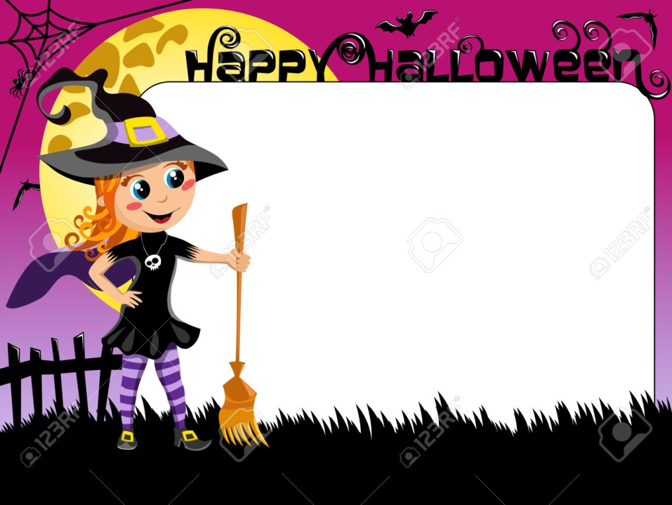
KHÁM PHÁ
Đề tài: Bé biết gì về ngày lễ Halloween?
Lứa tuổi: Mẫu giáo lớn A3
Số lượng: 20 trẻ
Giáo viên: Nguyễn Thị Lệ Quyên

Slide 2
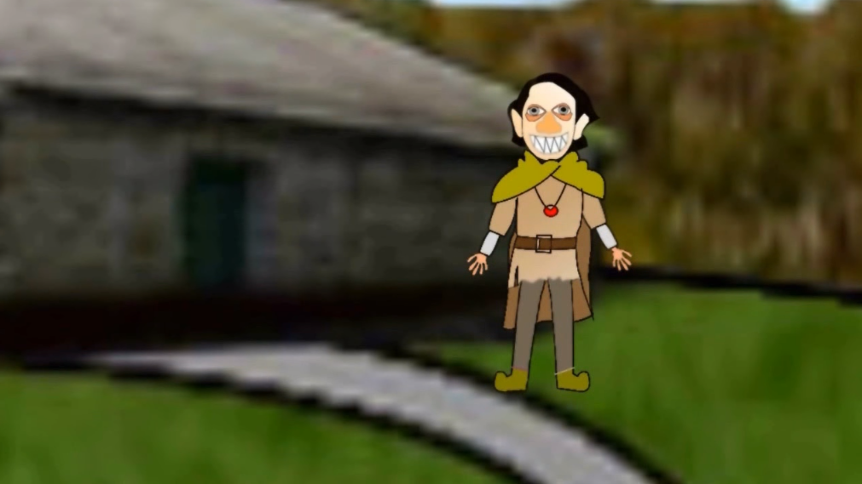

Slide 3
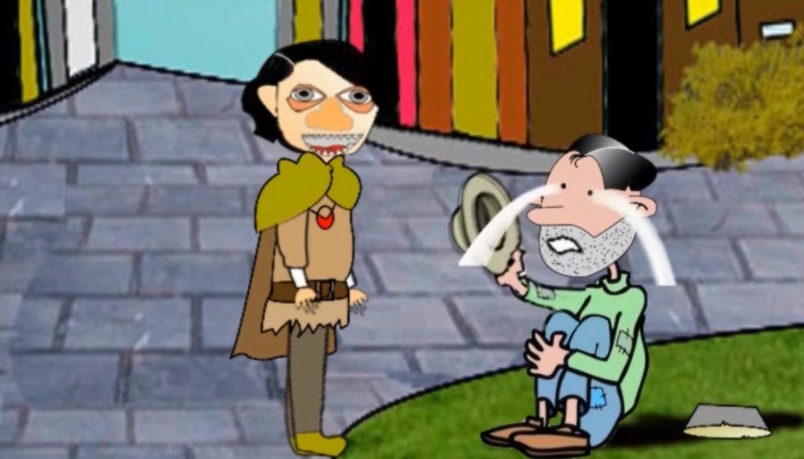

Slide 4
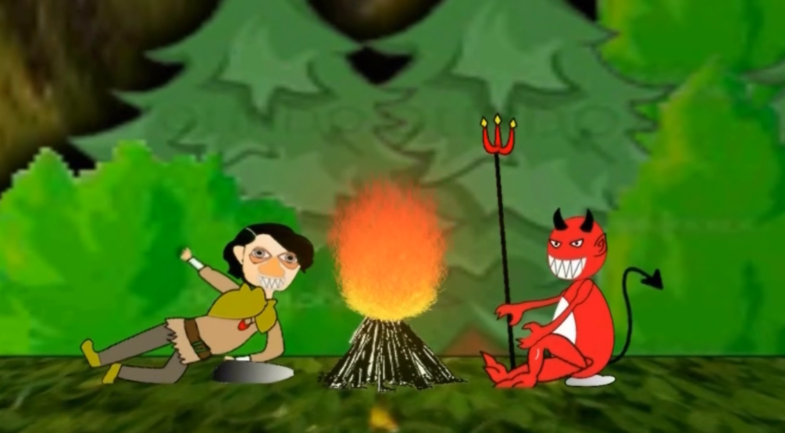

Slide 5
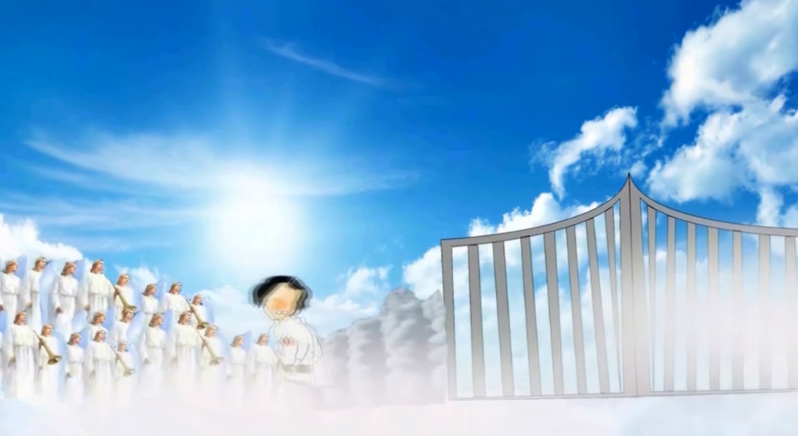

Slide 6
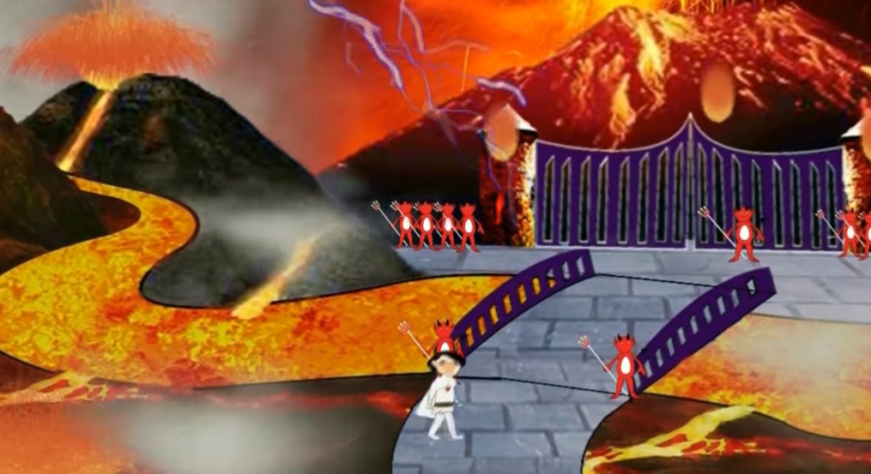

Slide 7
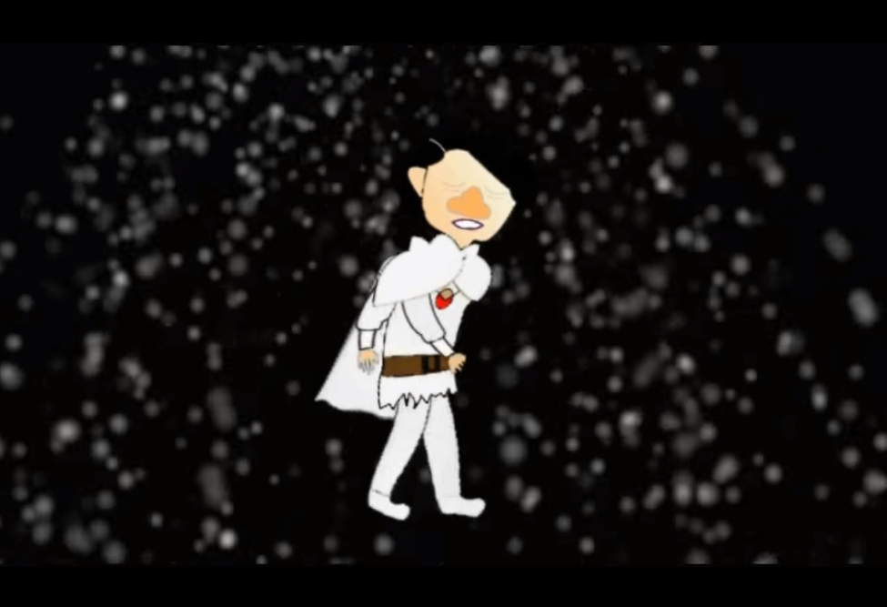

Slide 8
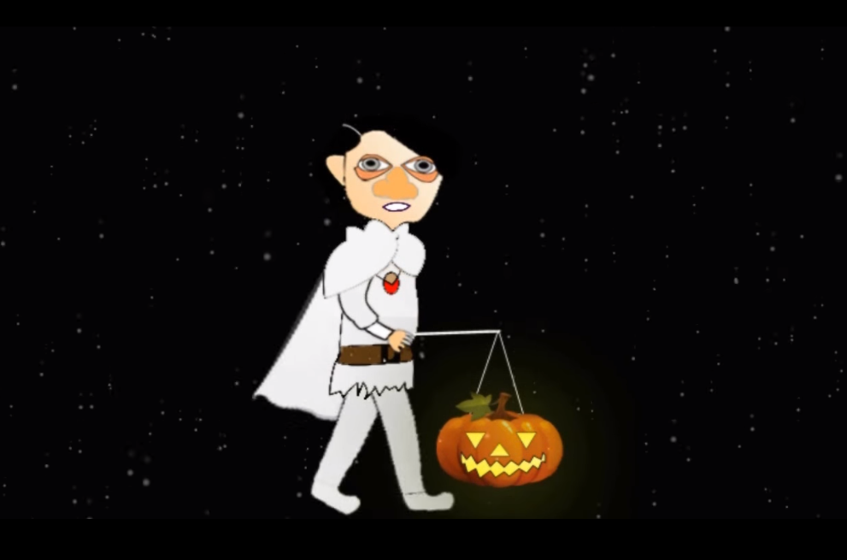

Slide 9
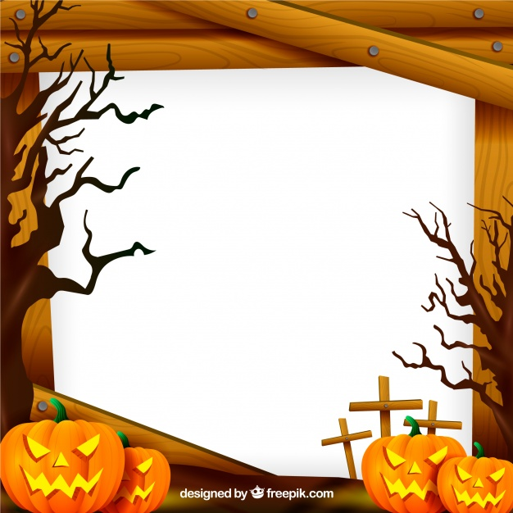

Câu 1: Ngày lễ Halloween diễn ra vào ngày nào trong năm?
1. 31/10
2. 20/10
3. 10/10

Slide 10
1. 31/10

Slide 11

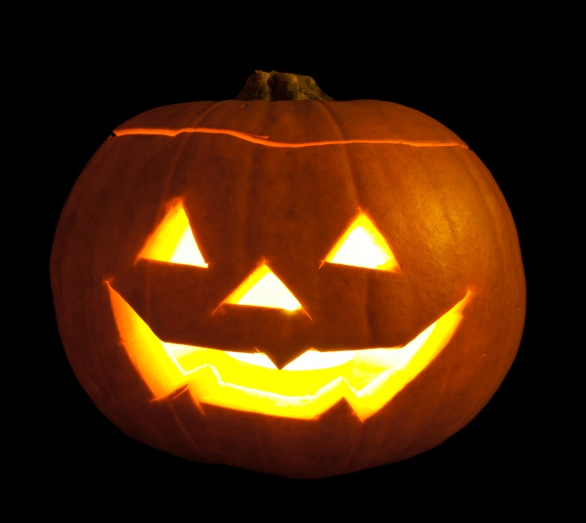
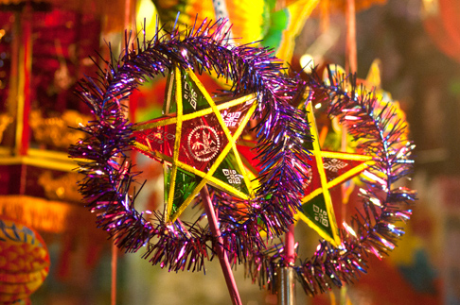
Câu hỏi 2: Trong đêm tối Jack đã dùng đèn gì để soi đường?
2.
1.
3.

Slide 12

2.

Slide 13
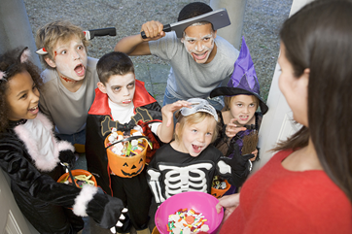
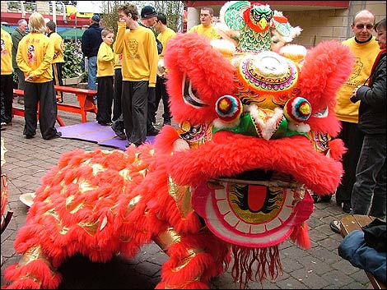
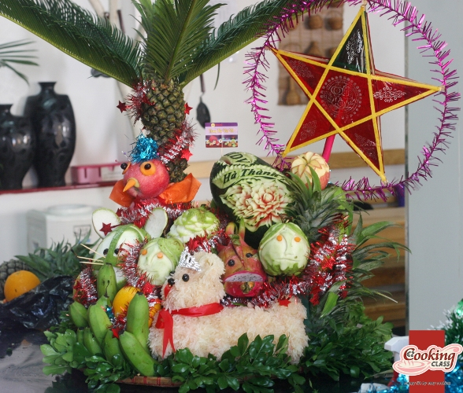
Câu 3: Hoạt động nào có trong ngày lễ Halloween?
1.
2.
3.

Slide 14
1.

Slide 15
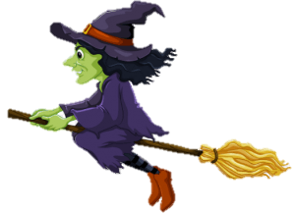
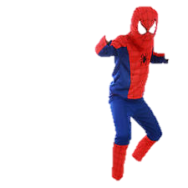
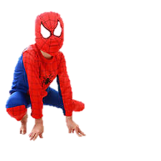
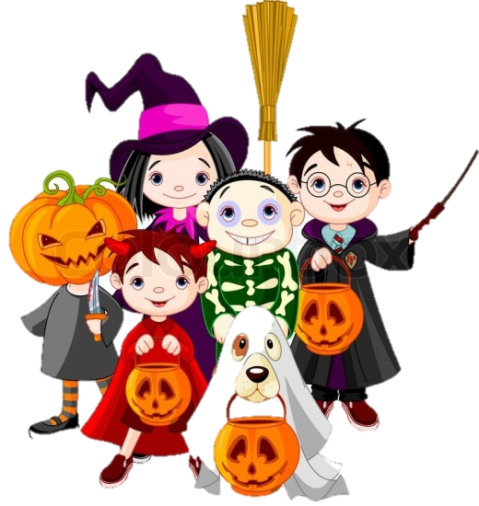
Câu hỏi 4: Halloween mọi người thường hóa trang thành các nhân vật nào?
1.
2.
3.

Slide 16

3.

Slide 17
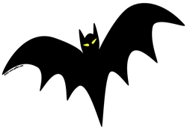

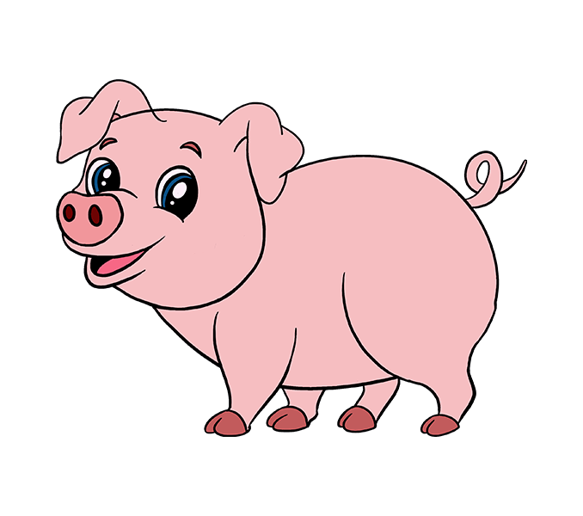
Câu 5: Con vật nào sau đây không phải là biểu tượng của ngày lễ Halloween?
1.
2.
3.

Slide 18
3.

Slide 20
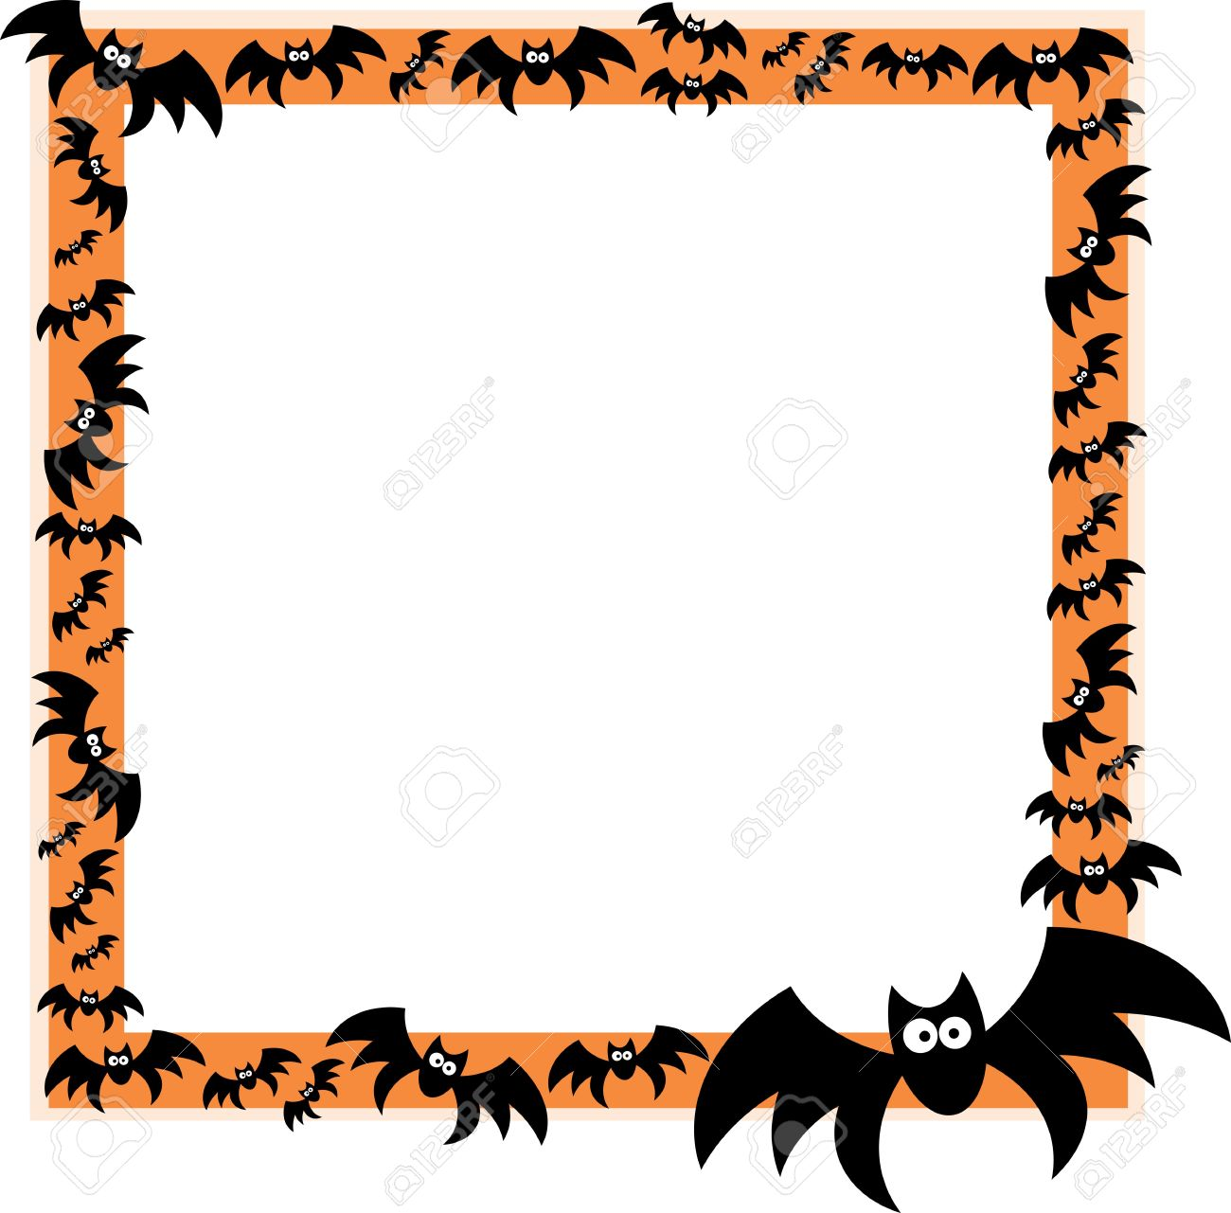

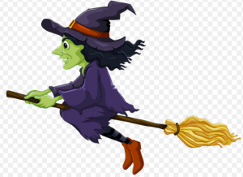
LÔ héi hãa trang
Lớp mÉu gi¸o lín A3

